Slide 1
আজকের পাঠে সবাইকে স্বাগতম

Slide 2
পরিচিতি
শিক্ষক পরিচিতি
মোঃ সেনামুল ইসলাম
সহাকারী শিক্ষক
মালশন সরকারি প্রাথমিক বিদ্যালয়
আদমদীঘি ,বগুড়া।
পাঠ পরিচিতি
শ্রেণিঃ প্রথম
বিষয়ঃ গণিত
পাঠ শিরোনামঃ বিয়োগ
পাঠ্যাংশঃ বিয়োগ করি
সময়ঃ ৪5 মিনিট

Slide 3
শিখনফলশিখনফল
শিখনফল
১০.৩.২ - বড় সংখ্যা থেকে ছোট সংখ্যা পাশাপাশি বিয়োগ
করতে পারবে(হাতে না রেখে)।

Slide 4
এসো একটি ভিডিও দেখি

Slide 5
এসো ছবি দেখি,চিন্তা করি ও বলি।
কয়টি পাখি উড়ছে?
এখন কয়টি পাখি উড়ছে?
কয়টি পাখি চলে গেলো?

Slide 6
আজকের পাঠের বিষয়
বিয়োগ

Slide 7
বিয়োগ চিহ্ন
সমান চিহ্ন

Slide 8
*এখন চারজন শিক্ষার্থীকে সামনে ডেকে অন্য শিক্ষার্থীদের গণনা করতে বলব। এরপর সামনে থেকে দুইজন শিক্ষার্থীকে জায়গায় গিয়ে বসতে বলব। শিক্ষার্থীদের জিজ্ঞেস করব, এখন কতজন শিক্ষার্থী সামনে রইল?
* এরপর একইভাবে কলম ও গাছের পাতার মাধ্যমে শিক্ষার্থীদের বিয়োগ করতে শেখাব।

Slide 11
৫
৩
২

Slide 12
এসো কিছু বিয়োগ করি।
৬ - ৫ =
১
৩ - ২ =
১
৮ - ৪ =
৪
৯ - ৭ =
২
Notes:
এই সমস্যাগুলো সমাধান করতে চকবোর্ড ব্যবহার করব।

Slide 13
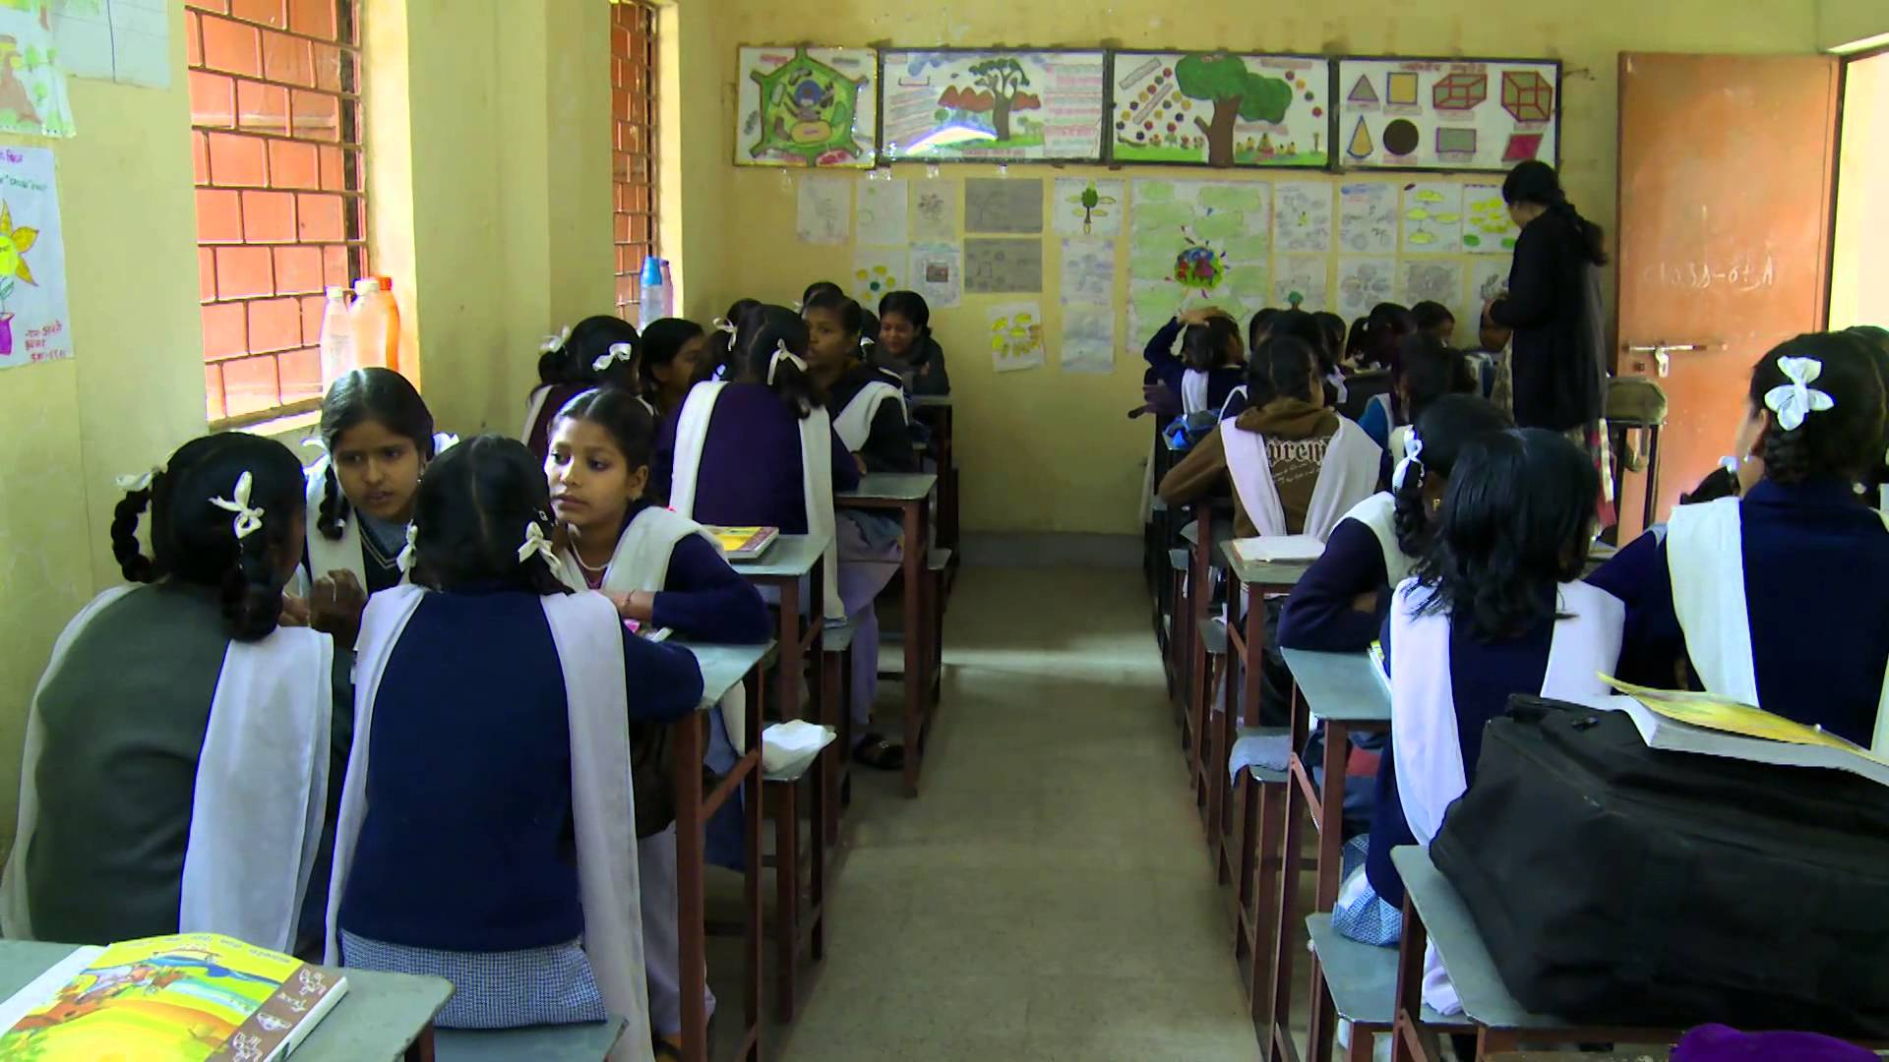
দলীয় কাজ
আমঃ ১) ৬ – ৫ =? ২) ৩ – ২ =? ৩) ৪ – ৩ =?
কাঁঠালঃ ১) ৮ – ৪ =? ২) ৪ – ২ =? ৩) ৫ – ৩ =?
লিচুঃ ১) ৭ – ৩ =? ২) ৩ – ১ =? ৩) ৪ – ১ =?

Slide 14
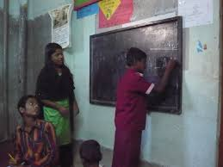
একক কাজ
# এ পর্যায়ে কয়েকজন শিক্ষার্থীকে চকবোর্ডে ডেকে এনে নিচের সমস্যাগুলো সমাধান করতে বলব -
১) ৩ – 1 =? ২) 5 – 1 =? ৩) ৮ – ৪ =? ৪) ৭ – ৩ =?
#অন্য সকলকে খাতায় করতে বলব।

Slide 15
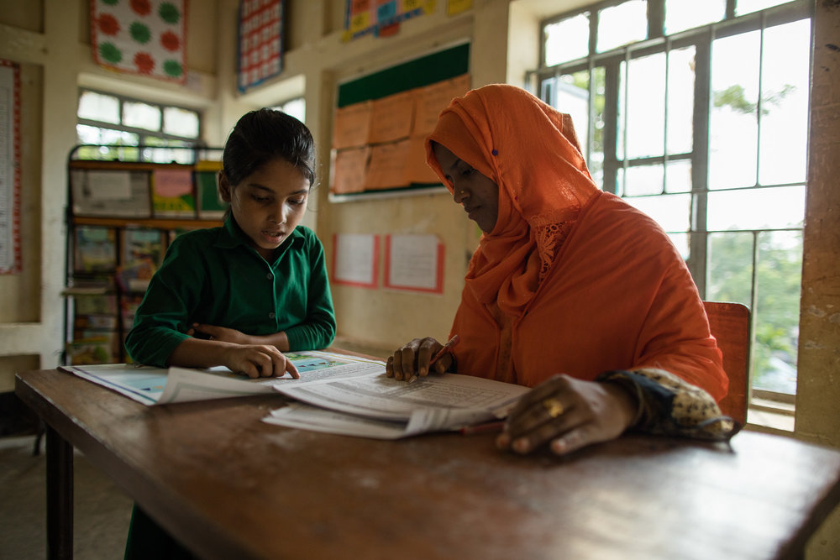
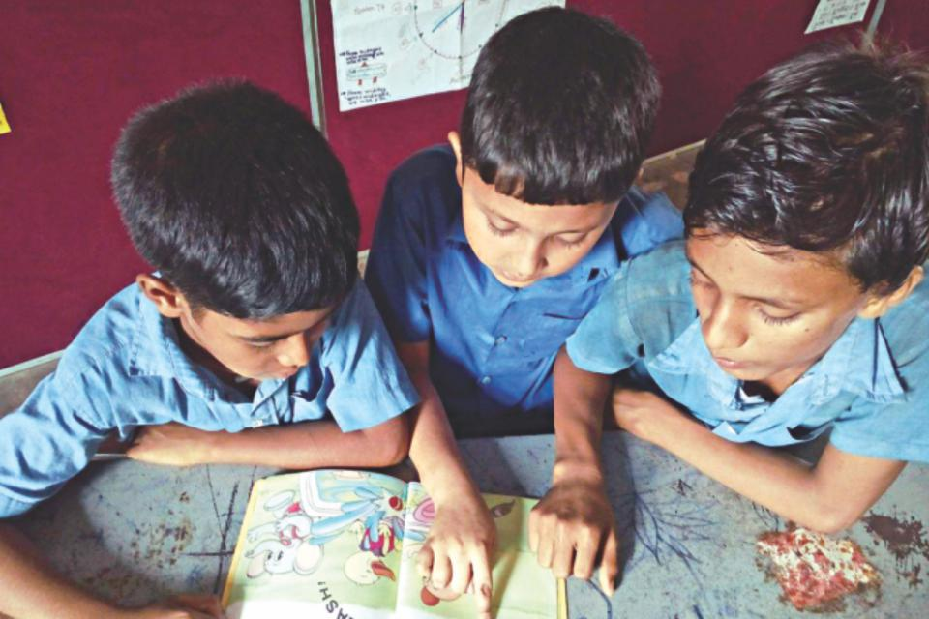
পিছিয়ে পড়া শিক্ষার্থীদের আমি নিজে এবং পারগ শিক্ষার্থী দ্বারা সহায়তা দেব।

Slide 16
মূল্যায়ন
১) ৭ – ৩ = ?
২) ৮ – ৪ = ?
৩) ৯ – ৭ = ?
৪
৪
৩

Slide 17
ধন্যবাদ

